Slide 1
МКДОУ «Детский сад №3 п. Теплое»
Консультация для родителей «Рисование в технике монотипия»
Выполнил воспитатель Галицкая Елена Валерьевна

Slide 2
Консультация для родителей «Рисование в технике монотипия».
В детском возрасте происходит активное познание мира. Малыши стремятся отразить свои мысли и впечатления с помощью изобразительного искусства. Рисование создает много положительных эмоций для детей. Однако нужно помнить, что в изобразительном искусстве могут применяться не только обычные техники рисования, но также существуют особые способы, одним из которых является монотипия.
Чтобы использовать эту технику, нужно рисовать изображение на листе бумаги (орг. стекле) и отпечатать его на другой поверхности. В этом качестве можно использовать не только другой лист бумаги, но и дерево или плитку.
Важная особенность этого вида творчества состоит в том, что его результат всегда является уникальным. Монотипия — техника рисования для детей, позволяющая им раскрепостить свои способности. Особенности использования данной техники для ребенка:
Совершенствование мышления и воображения.
Улучшение восприятия различных цветов и их оттенков.
Расширение знаний об окружающем мире.
Развитие мелкой моторики движений.

Slide 3
Развитие интереса к изобразительной деятельности.
Развитие навыков самостоятельной работы.
Начинать занятия с детьми техникой рисования «монотипия» можно уже с 3-4 лет. В таком возрасте малышам предлагают изображать простые и хорошо известные им предметы. Обычно им предлагают использовать сложенный вдвое лист бумаги. Сначала выполняют рисунок на одной стороне, затем складывают вдвое. Нарисованное изображение отпечатывается на другой стороне листа смоченного водой.
В старшем возрасте малышам предлагают нарисовать более сложные рисунки. В этом случае рисуют часть изображения на одной половинке листа, затем лист складывают и получают полную картинку. Такая техника используется для симметричного изображения. Таким образом, удобно рисовать лес на берегу озера и его отражение в воде, бабочку. Для творчества используются акварельные краски или гуашь.
Используя монотипию, ребенок создает уникальные рисунки, открывая для себя богатые возможности для экспериментов. При помощи этого вида изобразительного искусства малыш соединяет познание мира и увлекательную игру воображения. Рисуйте с нами! Творческих вам успехов!

Slide 4
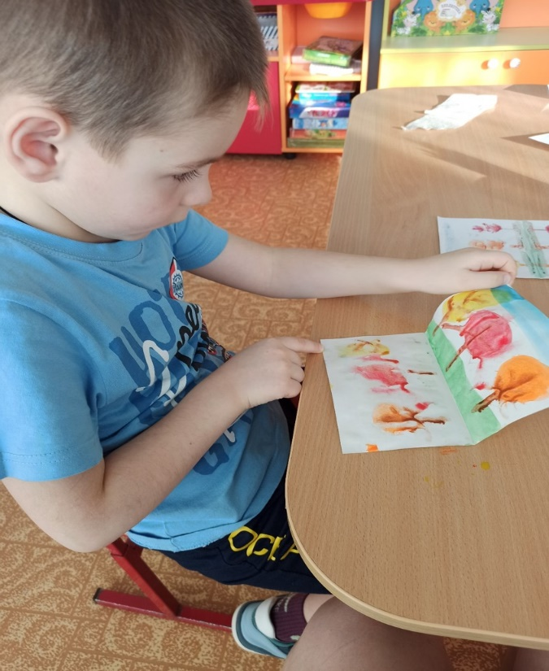
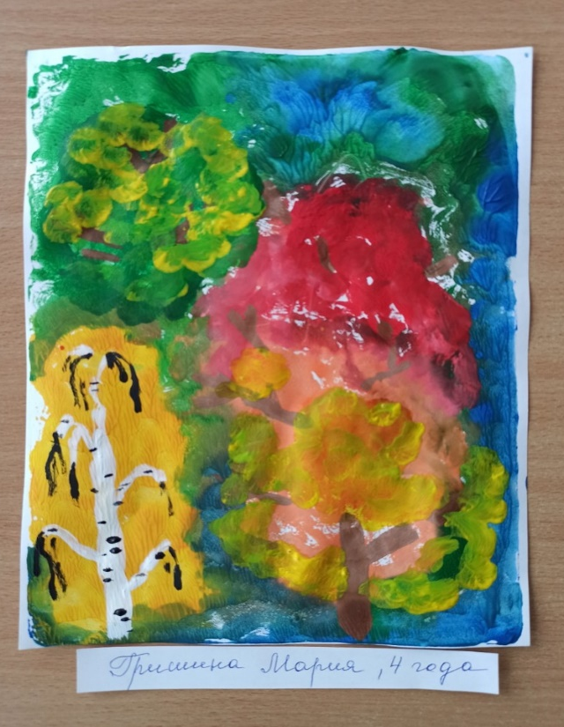
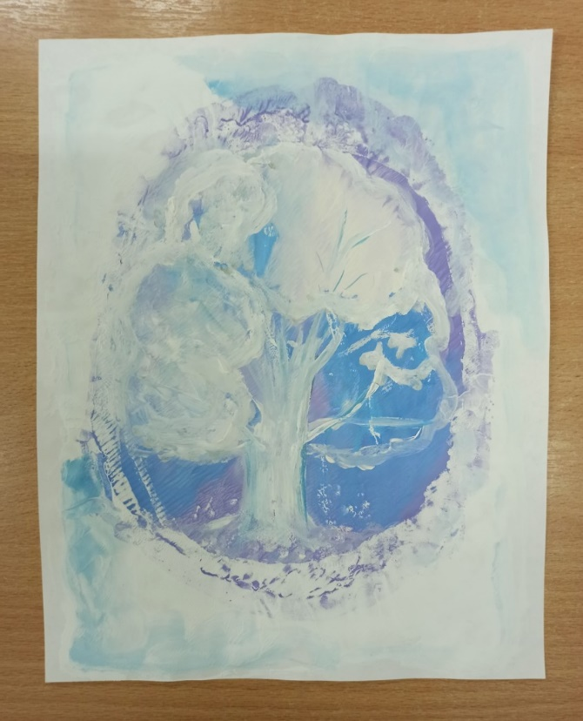
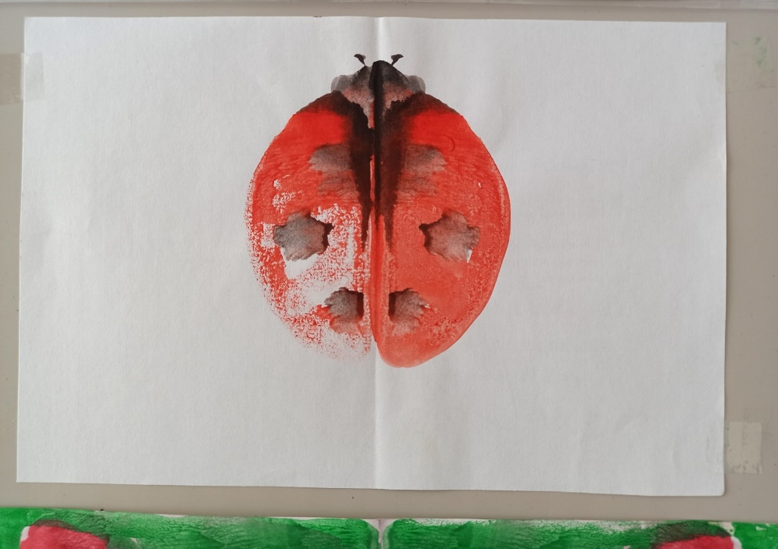
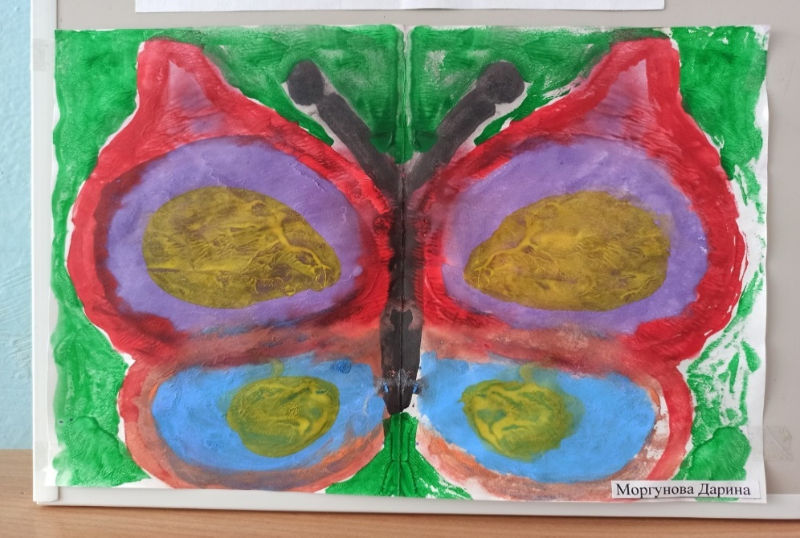

Slide 5
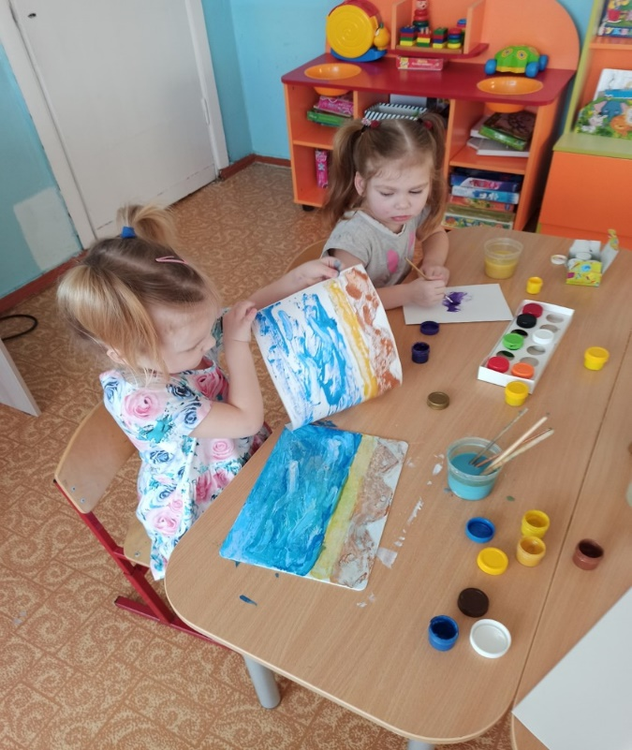
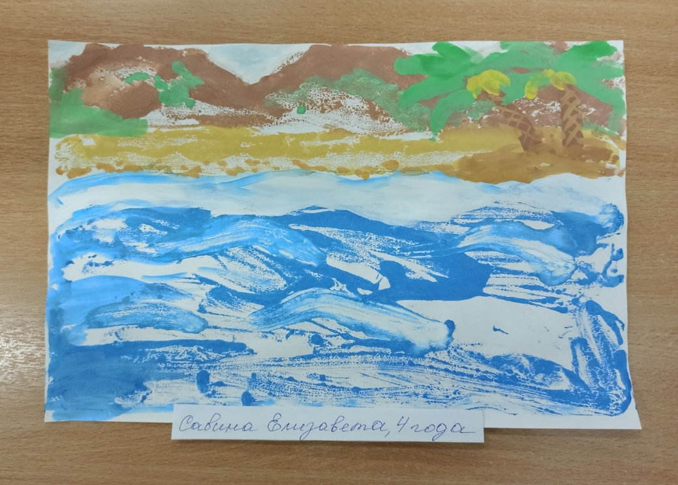
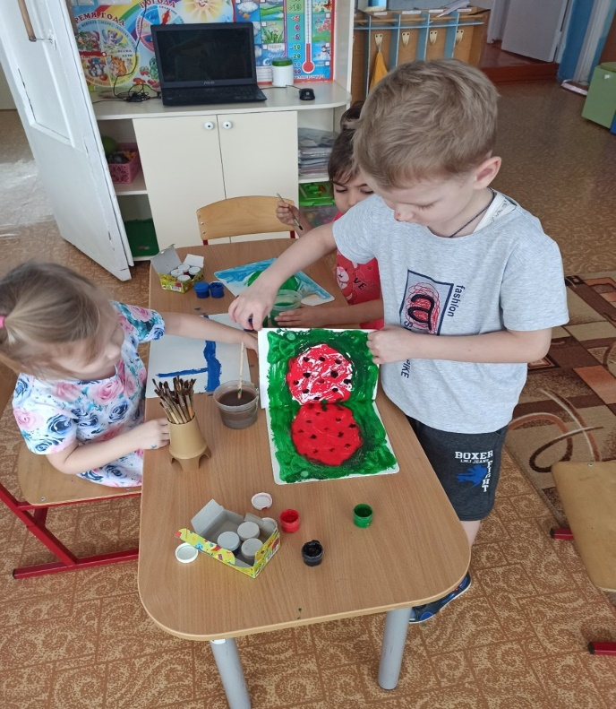
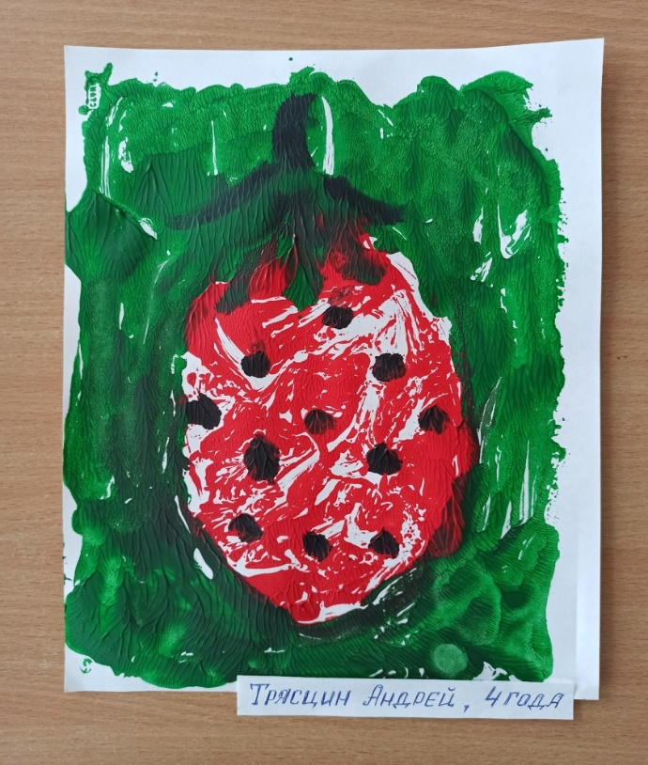

Slide 6
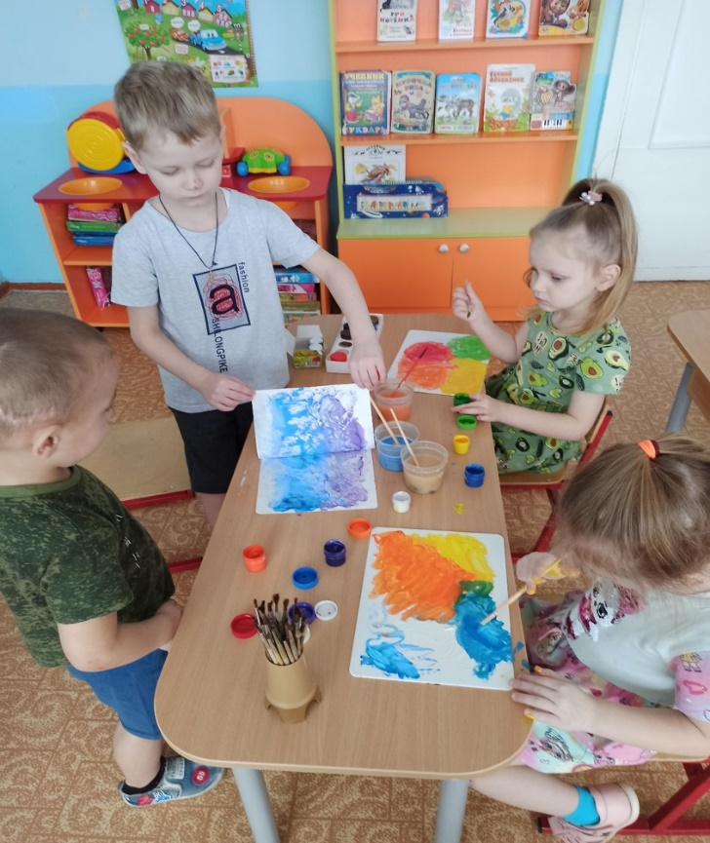
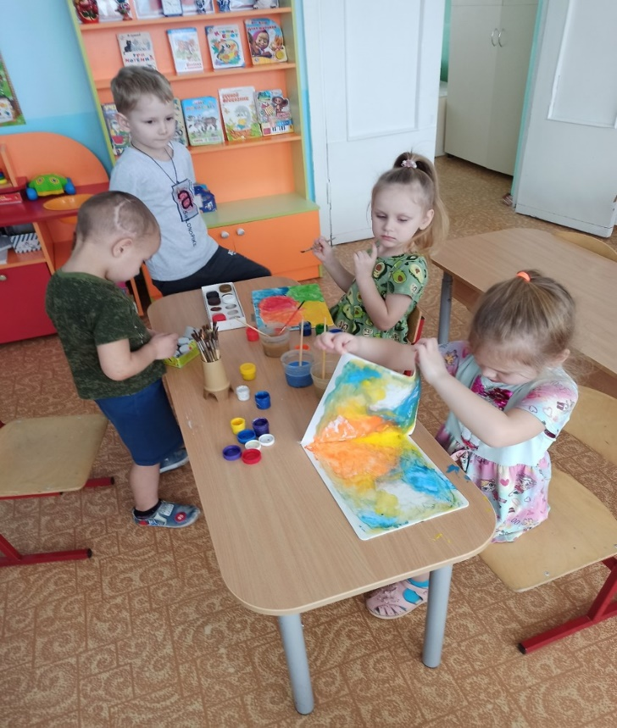
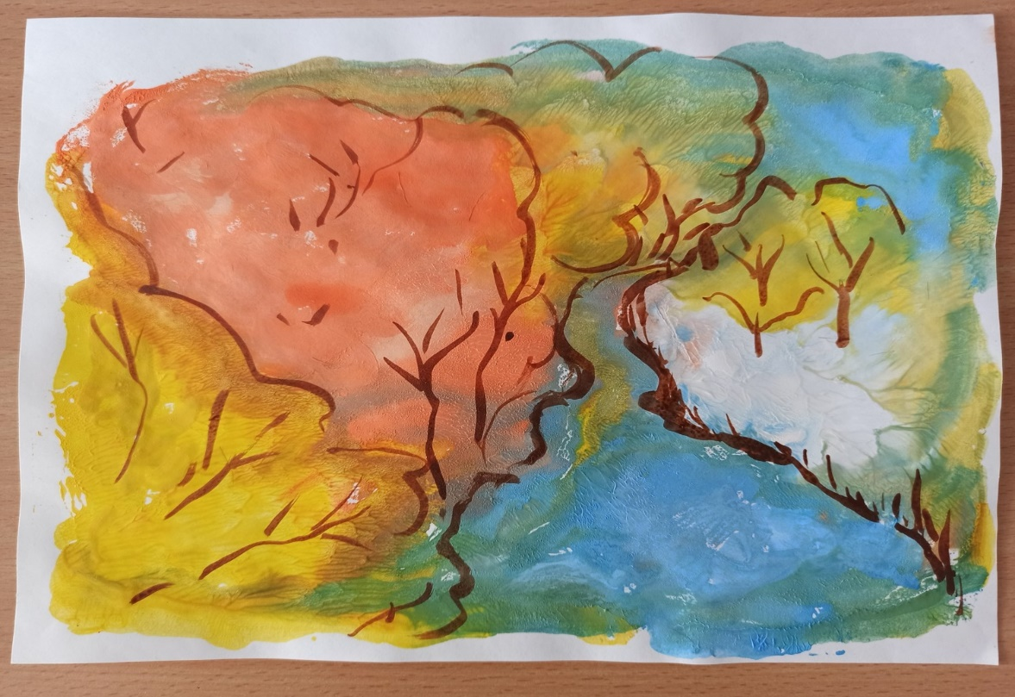

Slide 7
